Slide 1
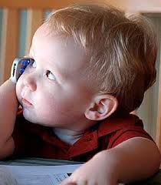
تعلمنا اليوم:
أن الهاتف هو جهاز أو آلة تساعدنا في الاتصال والتواصل.
الشخص الذي اخترع الهاتف يدعى بِل.
للهاتف نوعين: خلوي (بدون أسلاك) والهاتف الأرضي الثابت (مع أسلاك).
للهاتف حسنات مثل الاتصال السريع ولكن من جهة أخرى له سيئات وهي ذبذباته التي تؤثر على الأذن والمخ.
يمكننا من خلال الهاتف في يومنا هذا أن نتصل، أن نصور ما يحيط بنا، أن نبعث الرسائل، أن نحسب بواسطة الآلة الحاسبة، وأن نبحر في الشبكة العنكبوتية.

